Slide 1
图书借阅管理系统
C++ 面向对象课程设计项目

Slide 2
Part 1
这个问题是什么？

Slide 3
图书馆借阅——不同的人，不同的规则
▪ 学生：最多借 5 本，每本 30 天
▪ 教师：最多借 10 本，每本 60 天
▪ 图书逾期罚款 0.5 元/天，杂志 1.0 元/天
→ 每种类型的规则都不一样，怎么用一个程序统一管理？

Slide 4
如果全用 if-else……
if (role == "学生") max = 5;
else if (role == "教师") max = 10;
// 以后加"访客"？加"管理员"？
→ 每加一种类型，几十处判断都要改

Slide 5
用面向对象解决
① 定义"读者"基类，规定接口（能借几本？借多久？）
② 学生和教师各自实现自己的规则
③ 管理代码只和基类打交道，不关心具体类型
→ 加新类型只需加一个派生类，管理代码不用改

Slide 6
Part 2
系统能做什么？

Slide 7
三大功能模块
① 图书管理 — 添加/删除/搜索 图书和杂志
② 读者管理 — 添加/删除 学生和教师
③ 借阅管理 — 借书/还书/逾期查询/罚款计算
控制台菜单操作，输入 0 退出

Slide 8
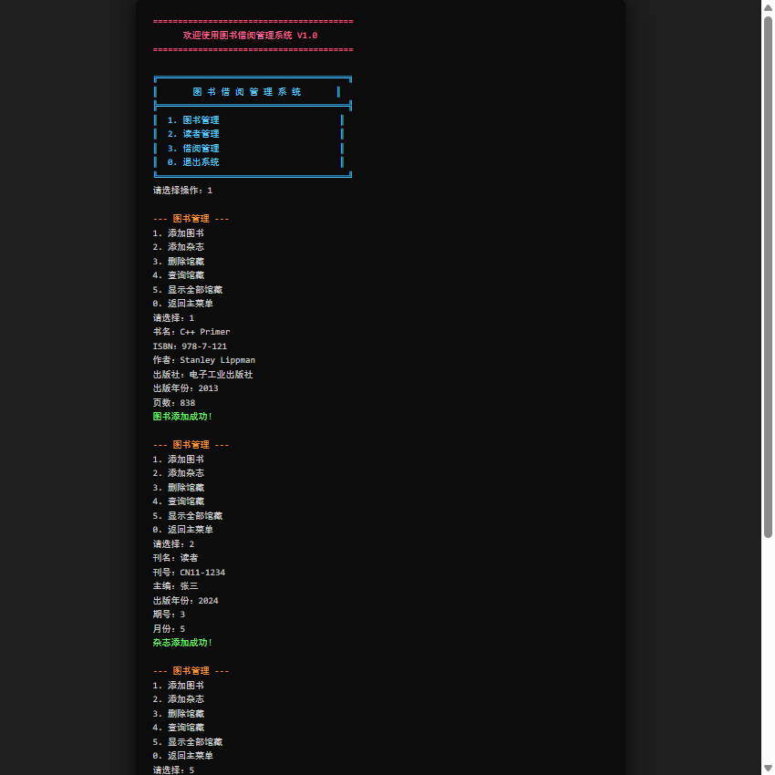
演示1：添加馆藏 → 展示列表
图书(C++ Primer)和杂志(读者)各自用不同的 display() 格式展示 —— 多态效果

Slide 9
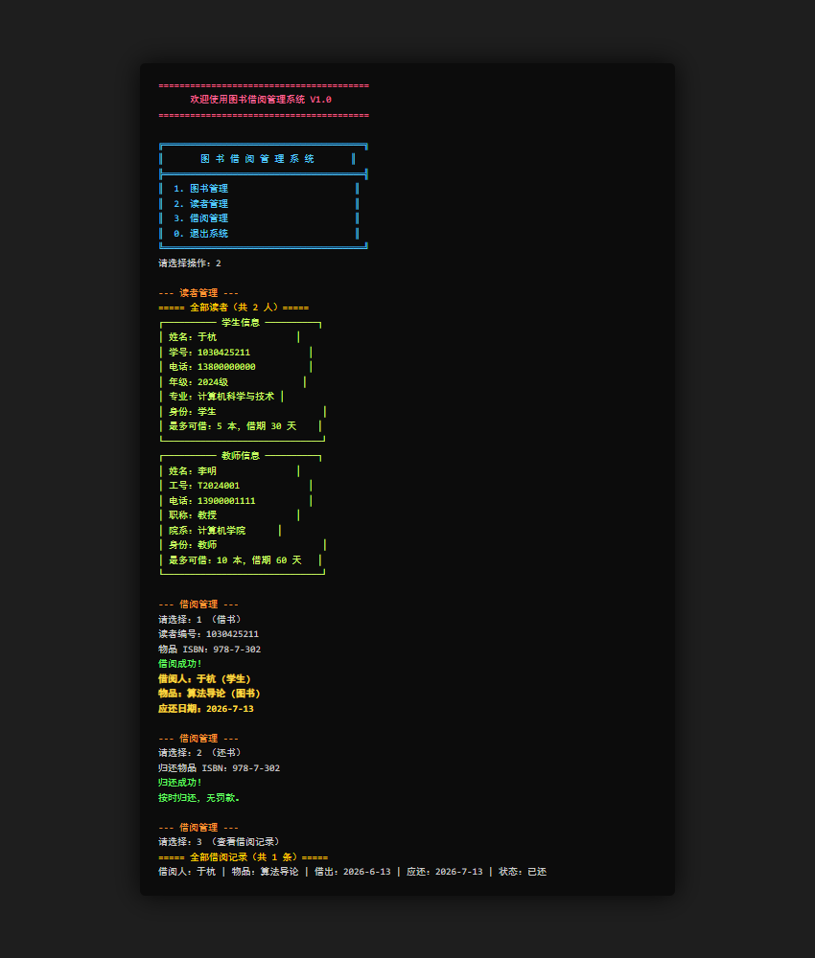
演示2：借书 → 还书 → 查看记录
学生于杭借《算法导论》→ 自动设定借期30天 → 还书自动算逾期

Slide 10
Part 3
类是怎么设计的？

Slide 11
双继承树设计
User（抽象基类）→ Student / Teacher
├── getMaxBorrow() → 学生5本 / 教师10本
└── getBorrowDays() → 学生30天 / 教师60天
Item（抽象基类）→ Book / Magazine
├── calcFine() → 图书0.5元/天 / 杂志1.0元/天
└── getMaxDays() → 图书30天 / 杂志15天

Slide 12
Library 管理类 —— 多态的核心
vector<User*> users ← 基类指针，统一管理所有读者
vector<Item*> items ← 基类指针，统一管理所有馆藏
borrowItem() 中只需调用 u->getMaxBorrow()
→ Student 返回 5，Teacher 返回 10，全自动

Slide 13
Part 4
代码讲解（切换到 IDE）

Slide 14
三段核心代码
① 基类虚函数声明 → User.h 第 15-18 行
② 派生类重写 → Student.cpp vs Teacher.cpp
③ 多态调用 → Library.cpp borrowItem() 第 353 行
同时讲解踩坑经历 → deleteUser 悬空指针

Slide 15
Part 5
踩过什么坑？

Slide 16
问题：悬空指针导致程序崩溃
BorrowRecord 持有 User* 指向 Library 中的对象
删除读者时只检查了"未归还"记录就放行
但已归还的借阅记录仍持有指向被删 User 的指针
→ 之后再查看记录，访问已释放内存，程序崩溃

Slide 17
定位 & 修复
定位：析构函数中加日志打印每个 delete 的地址
发现崩溃地址与已删除对象的地址匹配
修复：删除前检查所有借阅记录（含已归还）
有关联记录 → 拒绝删除，防止悬空指针

Slide 18
Part 6
总结与收获

Slide 19
项目亮点
▪ 双继承树 — User 体系 + Item 体系，两个抽象维度
▪ 7 个类、4 个派生类、全部重写基类虚函数
▪ 基类指针 vector<User*> + vector<Item*> 统一管理
▪ 完整的借书→还书→逾期罚款业务闭环

Slide 20
不足 & 改进方向
▪ 未做数据持久化（关闭程序数据丢失 → 可加文件读写）
▪ 日期用了近似算法（每月30天 → 可改用精确日期库）
▪ 没有管理员角色（可加 Admin 类，不同菜单权限）
▪ 控制台界面（将来可用 Qt 做图形界面）

Slide 21
最大收获：理解"依赖抽象"
"上层代码依赖抽象接口，具体行为由下层决定"
加新类型只需加派生类 → 这就是"开闭原则"
多态不是语法糖，是架构设计原则
继承不是越多越好，业务需求驱动设计才合理

Slide 22
谢谢！
github.com/hhh6996/cpp-library-management-system

